Slide 1

Välkommen till föräldramöte Lerkil P2011
2024-11-27

Slide 2
Vinterns träningsupplägg
18 spelar på listan
Måndagar 18:30:-20:00
Onsdagar 19:15-20:45
Söndagar 15:45-17:00 Futsal i Särö idrottshall
Vi tränar ute så länge vädret tillåter, träningar kan med kort varsel ställas in.

Slide 3
Vinterbollen 2024/2025
Vinterbollen är en serie i spelformen 9mot9 för pojkar och flickor födda 2012 och 2011 vilken administreras av Oskarströms IS. Idén och inspiration till Vinterbollen har fåtts av Skånes Fotbollsförbund och dess föreningar som under flera år arrangerat en vinterserie i spelformen.
Vinterbollen kommer att hanteras precis som fotbollsförbundets vanliga serier, vi spelar alltså med poängräkning och tabeller. I vinterbollen kommer samarbeta med P2012 och matcher kommer spelas V48, V49, V50, V3, V4, V5 och V6. Följande lag är anmälda i vår grupp:
HGH FC
Tölö IF
Särö Kullavik IF
Skrea IF BK
BK Astrio
Lerkils IF
Annebergs IF

Slide 4
Seriespel 2025
Seriespel startar troligtvis i slutet av april eller början av maj månad.
9 mot 9
Planen är att ha två lag anmälda, ett i 14-års serie och ett blandlag ihop med 2012 i 13-14 års serie. Antal spelare i truppen avgör dock hur vi kommer kunna anmäla lag och vi är därmed väldigt intresserade av att veta om det är någon som är tveksam till fortsatt spel 2025.

Slide 5
Cuper
Framåt är vi anmälda till följande cuper:
- Halmia Arena Cup - Futsal 12/1 (1 lag anmält)
- Gothia Cup 13-19/7 2025 (1 lag anmält)
- Eskilscupen 31/7-3/8 2025 (1 lag anmält)
Planen är också att anmäla lag till Quality Cup till hösten 2025 (ligger en helg mellan slutet september till slutet oktober)

Slide 6
Träningsläger
Under våren (april) hoppas vi även kunna planera in ett träningsläger. Vi kör på en billig variant antingen på Ängås eller någonstans relativt nära.

Slide 7
Föräldraåtagande 2025
Städdagar på Ängås Vår/Höst enligt kalender
Försäljning bingolotter påsk och jul
Försäljning Toa- och hushållspapperpapper
Luciacupen december – Vi är med och spelar och anordnar!
Bemanning vid granförsäljning
Lagkassa P2011:
Lagkonto Swedbank 2024-11-25: 18 972,20 + 8000 = 26 972,20 kr
(ligger ute med 8000 för anmälan till Gothia och Eskil)
Lagkonto Lerkil: ? kr

Slide 8
Vad sparar vi pengar till?
Vad ska vi ha för mål med vår lagkassa, vad ska vi spara pengar till?
Förslag från Jesper och GB – Bergamo och besöka Glenn Strömberg ☺

Slide 9
Styrelsearbete
Ingen styrelse = ingen förening
Tveka inte att höra er till valberedningen om ni är sugna på att engagera er i föreningen.
Valberedningen:
Mats Johansson 0766- 280 640
Christian Eek 070-466 32 20

Slide 10
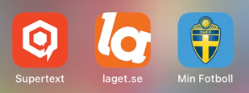
Information
OBS! Säkerställ att era kontaktuppgifter är aktuella på laget.se (mail + telefonnummer)
Se till att ha dessa tre appar nerladdade, då får ni koll på ett bra sätt☺

Slide 11

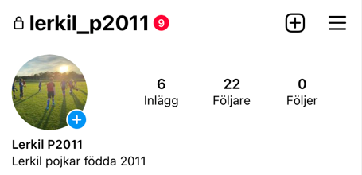
Vi finns på Instagram under lerkil_p2011. Här delar vi med oss av bilder från cuper, matcher och träningar. Helt enkelt allt roligt vi gör ☺
Kontot är idag privat och vi godkänner alla följare. Det är dock svårt ibland att avgöra vem som önskar följa…. Vill vi göra kontot publikt istället?

Slide 12
Frågor?

